Slide 1
Extraits de
Hall of Shame http://hallofshame.gp.co.at/
Erreurs de design des professionnels

Slide 2
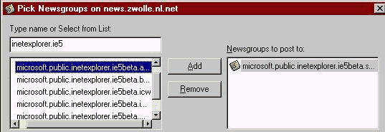
Un dialog de Outlook Express Newsreader de Microsoft
Notes:
Ici, il n’y a pas assez d’espace dans la fenêtre pour voir les noms complets et visiblement, la scrollbar ne permet pas de résoudre le problème. Cette boîte de dialogue n’étant pas agrandissable, l’utilisateur n’a aucun moyen de résoudre le problème…
The dialog is presented when the user wants to send a message to more than one newsgroup. There is one not insubstantial problem, however, there is not enough space in the windows to show the full names of the newsgroups! A horizontal scrollbar is provided, but as is evident in the image, the scrollbar is useless. And, in typical Microsoft design style, the dialog is not resizable. The designer screwed up, the quality assurance department screwed up, and apparently, Microsoft's usability testing division screwed up by not finding such an obvious fault.

Slide 3
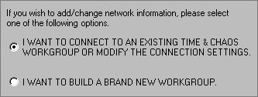
Time & Chaos
Notes:
Ces options de Time & Chaos doivent être bien importantes pour avoir été ainsi écrites en majuscules !
Evitez les majuscules est une des premières règles de politesse. De surcroît, l’utilisation de majuscules rend le message difficile à lire.
Some of the network options in Time & Chaos must be REALLY IMPORTANT. Why else would the developers have displayed them in all uppercase?
Avoiding uppercase is one of the first rules of netiquette because it is universally interpreted as shouting, and immediately indicates that the writer is either a pyramid marketer ("GET RICH REALLY QUICK!"), or a first-time user ("HOW DO I SEND A MESSAGE").
In perceptual terms, the use of all uppercase makes the information inherently difficult to read. DON'T USE IT.

Slide 4
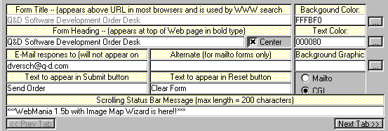
Webforms
Notes:
Cet écran très merdique choque les yeux. Les labels ne sont pas alignés avec les champs auxquels ils sont associés, ce qui oblige à zigzaguer…
Le choix de couleurs pour distinguer les labels des champs éditables rajoute de la confusion. En outre, placer l’information d’aide dans les labels rajoute encore de la confusion. La case à cocher n’a l’air reliée à rien …
This image, from Webforms, simply hurts the eyes. Labels are not aligned to the fields they are associated with, causing the eyes to zig-zag around the screen as the user attempts to locate a field of interest. The choice of color to distinguish labels from editable fields further adds to the headache. Further, placing help information (will not appear on...WHAT?) in the labels just adds to the mess. Given that their status bar is too difficult to read, they probably decided that this was probably the next best place for it.

Slide 5
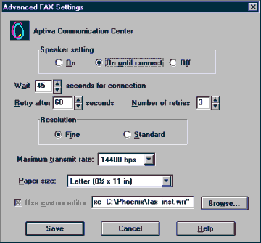
from IBM's Aptiva Communication Center
Notes:
Ici, on voit que les développeurs voulaient voir les affectations de paramètres à l’écran plutôt que de faciliter leurs entrées à l’utilisateur…Il n’y a pas de lecture simple de cet écran, vos yeux se baladent anarchiquement en essayant de mettre de l’ordre. Une bonne manière de procédéder serait d’organiser le flot d’information par des regroupements spaciaux afon de faciliter la localisation d’une onformation spécifique recherchée… On remarquera en particulier qu’ini il n’y a pas de zone délimitée, ni de cadre, ni de titre.
If you really want to make things difficult for your users, just slap a screen together without regard for order or organization. This image is taken from IBM's Aptiva Communication Center, and demonstrates to us at least, that the developers simply wanted to get the settings on the screen, rather than make it easy for people to adjust the settings. There is no flow to the screen; your eyes just jump around from place to place as your brain tries to elicit some sort of order.
A well-designed screen, in stark contrast to this image, uses position, alignment, and grouping to organize the information, to provide an information flow. This not only makes it easier to locate a specific piece of information, it relieves the brain from having to subconsciously apply order.

Slide 6
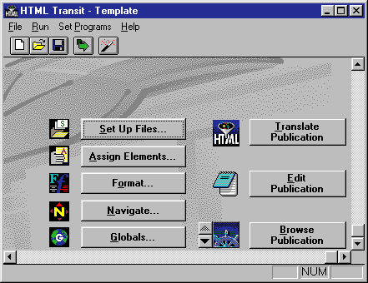
HTML Transit
Notes:
HTML transit est une application très utile qui permet de convertir divers formats de fichiers en HTML. L’interface semble agréable à première vue, mais malheureusement cela ne signifie pas qu’elle soit « utilisable ». Un aspect problématique est que cet écran se présente comme celui d’une fenêtre principale d’application (menu File, etc.) avec paradoxalement aussi des éléments de boîtes de dialogue comme les boutons de commande. Si l’on utilise le Opendu File menu, cela ne fait que changer le titre de la fenêtre, et le New ne fait rien ! Dans les deux cas, le contenu de la fenêtre ne change pas (contrairement à ce qui se passe dans une apllication). Un utilisateur non averti risque de faire New plusieurs fois de suite, et conclura que le programme ne marche pas. Le problème de base est que ce programme ne procure aucun feed-back sur l’opération effectuée. L’utilisateur doit cliquer sur les boutons de commande de la colonne de gauche pour voir l’information associée. Cliquer sur n’importe quel bouton de la colonne de droite génèrera un message d’erreur sauf si l’utilisateur a spécifié des paramètres ailleurs dans le programme. C’est une structure complètement anarchique qui a du faire que ce logiciel, pourtant utile, n’aura pas eu beaucoup d’adeptes…
HTML Transit is an award-winning, very useful application that converts a number of file formats to HTML for use in web sites. When first loaded, it presents a visually pleasing interface. Unfortunately, "useful" and "visually pleasing" do not necessarily translate to "usable".
One problematic aspect of the program is that it gives the appearance of a multiple-document interface (MDI) application, as indicated by the File menu, but also acts as a dialog box, as indicated by the command buttons on the main window. In all other MDI applications, when the user has selected "New" or "Open" from the File menu, the contents of the window will display the contents of the file. In HTML Transit however, selecting "Open" only gives the appearance of changing the title of the window, and selecting "New" does ... nothing. In either case, the contents of the main window does not change. The new user is likely to select "New" several times, then, after concluding that the program does not work, uninstall the program.
The basic problem with the program is that it does not provide visual feedback that the operation was successful. The user must open one of the various dialog boxes associated with the command buttons (in the left column) to see the information associated with the template. Clicking any of the buttons in the right column will generate an error message unless the user has specified settings elsewhere in the program. This is an entirely confusing structure that is likely to cause InfoAccess to lose quite a few potential customers.

Slide 7
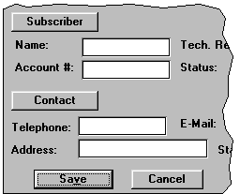
Notes:
Sur cette fenêtre, les développeurs ont choisi de donner aux labels des sections une apparence surélevée. C’est une des manières d’assurer que l’utilisateur ne les confonde pas avec des champs éditables certes, mais par contre, il ne sera pas surprenant qu’il veuille cliquer dessus !
In this image, the developer has chosen to give the section labels a raised appearance. That's one way of ensuring that the user doesn't confuse them with the editable fields, but does it come as any surprise that users try to click on them?

Slide 8

WebForms
Notes:
C’est une image de la barre de statut utilisée dans Webforms. Une barre de statut est censée fournir une information descriptive permettant d’aider l’utilisateur à apprendre à utiliser l’application. Malheureusement le choix ici de la couleur rouge sur fond gris, et de la 3D rend cette information quasiment impossible à lire.
This is an image of the status bar used in Webforms, developed by Q&D Software Development. It is intended to provide descriptive information that helps users learn how to use the application. Unfortunately, the choice of color and the use of a 3-D font make the information almost impossible to read. By the way, we're pretty sure that the text reads: "HTML Browse" or "HTML/Browse". "Preview" would have been a better choice, but since you can't read it anyhow, it hardly matters.

Slide 9
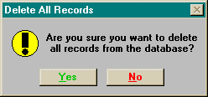
Yes c’est mieux, non ?
Notes:
L’enfer est pavé de bonnes intentions. Ici, cette boîte provient d’une application où les couleurs du texte des boutons de commandes étaient toujours d’avoir le vert pour les affirmations (Yes, OK, Open) et le rouge pour les négations (Cancel, Close, No). Malheureusement, cette manière systématique pose un certain nombre de problèmes. Tout d’abord, celui du contraste avec la couleur du bouton qui provient elle des préférences Windows. En outre, ce choix peut être inconsistant avec certaines taches. En occident, le vert peut être associé avec le « bon » choix. Mais comme ici sur cet exemple, détruire tous les enregistrements n’ets certainement pas la bonne chose à faire. En troisième lieu, le choix des couleurs n’est pas toujours international. En orient, le rouge est considéré comme affirmatif, positif…Pour finir, il y a un certains nombres d’utilisateur qui ont des déficiences visuelles. Pour conclure, il vaut mieux ne pas trop donner de sens aux couleurs.
Sometimes the best intentions of the developer go unrealized. This image was borrowed from one particular application that hard-coded the colors of the text in the command buttons such that all affirmative buttons (OK, Yes, Open) have green-colored text and all negative buttons (Cancel, No, Close) have red-colored text. Unfortunately, doing so can cause a number of problems. In the first place, the background color of the button is determined by the Windows color preferences. As shown above, hard-coding the color of the text can make it difficult, and in some cases, impossible to read.
Secondly, as shown in this example, Green/Red-Affirmative/Negative distinction may be inconsistent with a particular task. In western society, users may interpret the green label as indicating the "good" or proper response. As shown in this example however, deleting all records is more than likely not a good thing to do.
Additionally, enforcing your particular color associations on your users may create some incompatibilities with cultural interpretations of color. In certain eastern societies, for example, red is considered an affirmative, or positive color. Subjecting these users to your color associations is an indication of cultural arrogance.
Finally, a significant percentage of the population has some degree of color vision deficiency; the most prevalent of which, is the diminished ability to distinguish between red and green. Your attempts to provide unnecessary additional information will be lost on a significant portion of your users, and may become a source of their resentment.
To be on the safe side, avoid using color as a means of interpretation, and be certain to avail yourself of the user's color preferences. These preferences are not merely the means by which the user "personalizes" his or her PC, but in many instances are selected to maximize the readability of the applications under specific lighting and display conditions. When you avail yourself of these settings, you can be certain that you will not risk the resentment of the user.

Slide 10
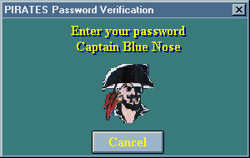
Pirates: Quest for the seas
Notes:
Hein ? Apparemment, et cette conclusion vient après une petite réflexion, on attend que l’utilisateur tape son password dans … le bouton Cancel !
De plus, quand les caractères sont entrés, il n’y a pas de feed-back, à part que le curseur avance vers la droite au fur et à mesure que les caractères sont tapés. Des caractères de substitution ne sont pas affichés, ce qui fait qu’on ne sait combien de caractères ont été entrés. De plus, il n’y a aucune indication sur comment soumettre ce password; l’utilisateur est supposé taper la touche Enter à la fin. Si vous n’entrez pas le bon password le programme se comporte comme si vous n’aviez pas entrer de password du tout; aucun feed-back à part que la boîte de dialogue d’entrer du password disparaît.
Huh? Apparently, and this is learned only after much consternation, the user is expected to type the password into the ... Cancel button. As characters are typed, there is no indication that the input has been received other than the fact that the blinking cursor moves to the right as characters are typed. Placeholder characters are not displayed, so there is no feedback as to the number of characters typed. Moreover, there is no visual indication as to how to "submit" the password; the user is expected to simply hit the Enter key upon completion of the password. We didn't want to; we have come to expect that when presented a dialog with a single, enabled command button, pressing the Enter key will select that command button. If you have entered an incorrect password, the program behaves as if you didn't enter a password at all; no feedback is provided other than the fact that the password dialog disappears.

Slide 11
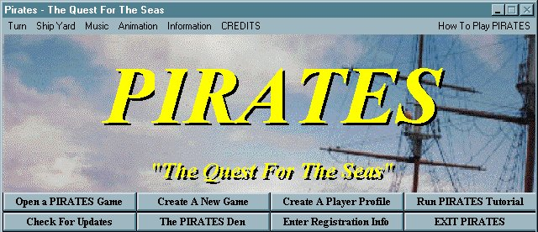
Pirates: Quest for the seas
Notes:
La fen^tre prinvcipale de Pirates comporte une barre de menu, et un tableau de boutons de commandes. Quand le jeu commence, les menus ne servent à rien; bien qu’ils semblent offrir des fonctions, celles-ci ne font rien. Parmi les sept menus proposés, seuls les deux derniers marchent, et contrairemet aux cinq premiers, ce sont des commandes directes, pas des menus. Le smenus ne deviennent pertinents et fonctionnels qu’après que l’utilisateur ait activé les bons boutons de commandes. Les utilisateurs de fenêtres noterons que la fenêtre ne possède pas d’icône de fermeture du système et que le bouton close (le X du coin en haut à droite) est désactivé. Le menu Turn offre une fonction Save and Exit, mais il ne fait rien jusqu’à ce que l’utilisateur ait lancé une partie. La seule manière de quitter le programme est de sélectionner le bouton de commande EXIT PIRATES. De cette façon, le designer a supprimé toutes les moyens standards de quitter une application sous cet operating system et nécessite que l’utilisateur déclenche l’opération habituellement effectuée par l’OS.
The main window of Pirates includes a menu bar, and an array of command buttons. Interestingly, when the game first starts, the menus are useless; while they seemingly offer functions, the functions themselves do nothing. Of the seven menu titles shown, only the last two are functional, and unlike the other five, these are commands, not menus. The menus become relevant, and functional, only after the user has initiated a game using the appropriate command buttons. Windows users will notice that the main window does not have a system menu icon (normally located in the upper left-hand corner of the window), and that the window close button (the X in the upper right-hand corner of the window) has been disabled. The Turn menu offers a "Save and Exit" function, but this does nothing, until the user has launched a game. The only way to quit the program is to select the "EXIT PIRATES" command button. Thus, the designer has disabled all the typical means of closing a program used on this particular operating system, and required the user to perform an operation that is not normally performed in the operating system (selecting a command button from a window with a menu).

Slide 12
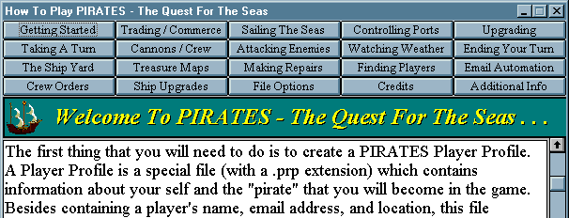
Pirates: Quest for the seas
Notes:
Le help de PIRATES consiste en une longue description textuelle du jeu, et 20 boutons de commandes pour naviguer dans les sections du document. Heureusement qu’il n’y avait pas 40 ou 50 sections ! Malgré cette pléthore de boutons, il y en a deux qui sont manifestement absents: close (de la fenêtre) et Print. La seule manière de fermer la fenêtre est de sélectionner le bouton close du coin en haut à droite, et il faut souligné que c’est une des rares fenêtres du programme qui rend ce bouton accessible. Un bouton Print aurait été très utile en plus. L’aide est en effet très longue et est affiché dans une fenêtre restreintre et non redimensionnable. Il n’y a aucun doute que beaucoup d’utilisateurs auraient préféré apprendre ce jeu loin de leur ordinateur plutôt qu’avec laméthode d’affichage limitée programmée dans l’apllication.
The Pirates help system consists of a very lengthy ReadMe-like textual description of the game, and 20 command buttons to navigate to sections of the document. We're just grateful that the game wasn't so complicated as to require 40, or 50 sections; thankfully the relative simplicity of the game left some room to read the help file. Despite the plethora of buttons, there were two that were noticeably absent: "Close (this window)" and "Print". The only way to close the help window is to select the Windows close button (in the upper right-hand corner), and it should be noted that this is one of the very few windows in the program in which this button is enabled. The Print button would have been a very helpful addition. The "help" is quite lengthy, and is displayed in a restricted and unchangeable window size. We have no doubt that many users would have preferred to learn about the game at their leisure away from the computer rather than be limited to the display method programmed into the application.

Slide 13
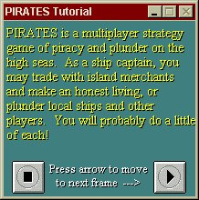
Pirates: Quest for the seas
Notes:
Le tutorial ignore les préférences de couleurs de l’utilisateur et utilise des couleurs codées en dur. Ici encore, un problème de couleur + un ajout de 3D qui rend le texte illisible !
his image is taken from the tutorial for Pirates: Quest for the seas. The tutorial ignores the user's display preferences and uses hard-coded colors, the combination of which is reminiscent of that used in older monochromatic computer monitors. We found the combination particularly hurtful on the eyes; the three-dimensional text is an extra bonus to make the text just all that more difficult to read.

Slide 14

QuickTime 4.0 Player
Notes:
Ici le manque de contraste entre les avant plan et arrière plan des symboles gris peut avoir de sérieuses conséquences et rendre difficile finalement le contrôle. Bizarrement, le contraste défaillant entre l’arrière-plan et l’avant plan des symboles est changé après que l’utilsateur ait cliqué sur les boutons.
The color scheme dictated by the designers of Apple's QuickTime 4.0 Player could have serious consequences for many users. Because of the lack of contrast between the gray symbols and gray backgrounds of the controls, it can be reasonably expected that certain users will have difficulty locating a control of interest. Older users, and those with even slight visual difficulties will be needlessly disadvantaged when using the software. The designers failed to consider this fact of human vision: the amount of light that passes through the eye of a sixty year-old is only one-third of that passing through the eye of a twenty year-old. The only way to ensure that such users will be able to detect the symbols is to have sufficient contrast between the symbol and its background. Curiously, the contrast is changed after the user has clicked the buttons.

Slide 15
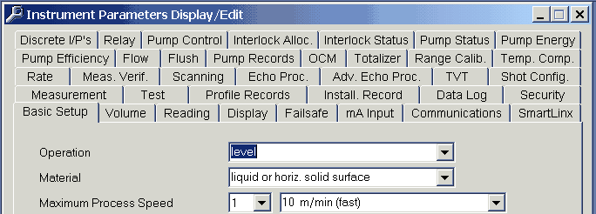
Milltronics' Dolphin Plus
Notes:
Sans commentaire sur l’abus d’onglets dans une boîte de dialogue.
from Milltronics' Dolphin Plus, a configuration package for industrial level and flow sensors, as a candidate for the Tabbed Dialog Hall of Shame

Slide 16
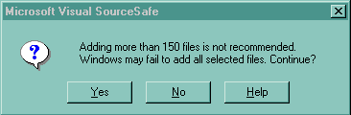
Microsoft's Visual Source Safe
Notes:
Ce message ne donne pas confiance dans le logiciel ! Et il semble plutôt vouloir couvrir les développeurs. En général « Ca risque de ne pas marcher, êtes-vous sûr ? » est un moyen de transférer la responsabilité d’un échec du programmeur sur l’utilisateur. Enervant !
image he received when attempting to add files to a project in Microsoft's Visual Source Safe .
As Rick pointed out, the message does not inspire much confidence in the software, and seems to be not so much a warning as a CYA hedge just in case something goes wrong. The message, "This might not work, are you sure?", seems to be a means of transferring responsibility for the program's failure to the user.

Slide 17
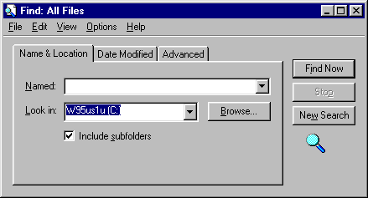
Windows95 Find Applet
Notes:
L’Applet Find de Windows95 est vraiment un bizarre mélange d’éléments: une boîte de dialogue avec une barre de menu. C’est typiquement une erreur de programmeur débutant. Car que les boîtes de dialogue n’aient pas de barre de menu est une règle de base du design des IHM.
Un menu Edit, mais qu’est-ce qu’il y a ici à couper/coller ? View ? Il n’y a pas d’icônes à arranger. Du fait qu’il n’y a pas de bouton Cancel, l’utilisateur pourra chercher Close dans le menu File. Mais bon…cette fenêtre de dialogue cessera d’être un dialogue et n’aura des menus pertinents qu’une fois que l’utilisateur aura utilisé le bouton Find Now (opposé à Find Later) et que la recherche aura été positive. Quand l’utilisateur actionne Find Now, la fenêtre devient plus grande pour afficher les résultats de la recherche. Bien entendu, si vous l’avez déplacé vers le bas de l’écran, vous ne verrez pas que votre recherche a réussie.
Voilà comment cette fenêtre est à la fois un dialogue et une fenêtre principale. Le problème de base provient du fait que la fenêtre de dialogue pour rechercher un élément sert aussi à afficher les résultats de la recherche. Il y aurait du avoir un dialogue initial, et l’affichage des résultats dans une fenêtre séparée. Cela aurait évité d’embrouiller l’utilisateur avec des contrôles qui ne sont pas pertinents.
The Find Applet is a truly bizarre mix of interface elements: a dialog box with a menu bar. This is typically regarded as a beginning programmer's mistake. There's always been a rather simple rule to follow when designing a window: dialog boxes don't have menus. Menus indicate a document-centric application, such as text editors and graphics applications, in which you can have multiple documents open simultaneously.
An 'Edit' menu? What is there to cut, copy or paste? 'View'?, there are no icons to arrange? Since this the only dialog box without a Cancel button, the first menu the user is likely to use is the File menu; it contains the Close command.
The Find window is not really a dialog box. Well, it is, sort of, until you perform a search. The menus become relevant only after you have hit the Find Now button (as opposed to Find Later), and they are only relevant if the search was successful. As soon as the user presses Find Now, the dialog box becomes taller, to display the results of the search. Of course, if you've moved the form to the lower portion of the screen, you might never know that your search was successful.
In this way, the Find dialog exists as both a dialog box and a document-centric application. Confused? So was the designer.
The basic problem is that the Find window attempts to simultaneously display the contents of what should be displayed in two separate windows. There should be an initial Find dialog, for the user to enter their criteria, and a separate results window. This would avoid confusing the user with controls that have no relevance to the separate purposes, and allows the design of a window optimized for its distinct purpose.

Slide 18
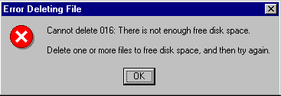
Windows95
Notes:
Message apparu après avoir essayé de détruire un fichier sur un disque presque plein. C’est un des messages les plus stupides.
I came across this message when trying to delete files from a nearly-full hard drive in Windows 95. This has got to be the #1 stupidest error message I have ever seen.
Perhaps this an indication of Microsoft's interpretation of the term "Artificial Intelligence".

Slide 19
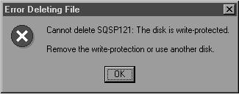
Windows95
Notes:
Ce message est apparu après que l’utilisateur ait essayé de détruire des fichiers sur un disque protégé: la clause write-protected est appropriée, mais la suggestion d’utiliser un autre disque est plutôt curieuse, puisque les fichiers à supprimer figurent sur ce disque !
uke Tomasello sent in this image of a message he received from Windows95 when attempting to delete some files from a disk that happened to be write-protected:
The "write protected" clause in the message is appropriate, but the suggestion to use another disk seems rather curious, since the files to be deleted happen to be on this disk.

Slide 20
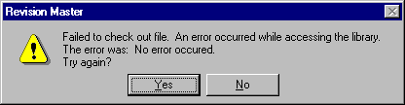
Revision Master
Notes:
Message reçu après avoir essayé de vérifier et d’éditer un fichier dans Revision Master. Cemessage auto-contradictoire est finalement artistique…
received the following message while trying to check out and edit a file in Revision Master.
In an odd way, such a self-contradicting message is conceptually artistic. There is tension between the two different spellings of "occurred." And an error message stating there's no error has a zen symmetry that's at once perplexing and graceful.

Slide 21
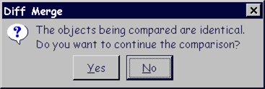
ClearCase de Rational Software
Notes:
Un exemple d’interface stupide: étant donné le résultat, la question paraît irrationnelle.
Kate Adams sent us this example of interface stupidity from ClearCase, a source-code control system from Rational Software. Given the result, the question strikes us as rather irrational.

Slide 22
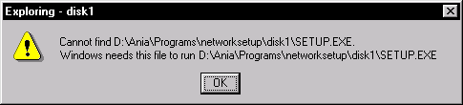

Slide 23
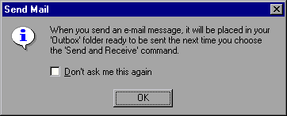
Microsoft's Outlook Express
Notes:
Pouvez-vous répéter la question ? (il n’y a pas de question justement..)
Can you repeat the question ?

Slide 24
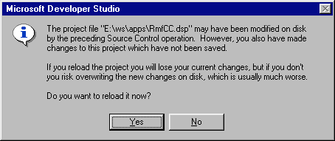
Microsoft Developer Studio
Notes:
Message sans espoir ! Il manque définitivement un bouton: le bouton « je ne sais pas ».
Luke was struck with the "hopelessness" of the message. I've read the message several times, and can only conclude that the dialog box desperately needs another button: I don't know!

Slide 25
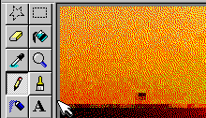
Microsoft Paint
Notes:
On voit ici pourquoi il est important de prévenir l’utilisateur qu’une commande (ou un bouton) est inaccessible.
Microsoft Paint provides a good example of why it is important to make disabled controls appear disabled. To add text to an image in Paint, the user must first use the Text tool to define an area to receive the text. The Text function however, is not available when an image has been zoomed. Most users are unaware of this because the Text tool gives every indication that it is indeed available. In the example illustrated here, the user is trying to add a line of text to a zoomed image of a sunset. Notice that when the Text toolbutton is clicked, it takes on a clicked appearance, but Paint rapidly reverts to the previously selected control. Thus, in attempting to add text to the image, the user inadvertently drew an irregular black line through the image.
After performing such an inadvertent action, most users would assume that they did not click the text tool button. They will try clicking it again, attempt to define the text rectangle, and ... #$%#@~! - there's that darned slash again.
When a tool, or a command is not available, do the user a favor by making it look unavailable.

Slide 26
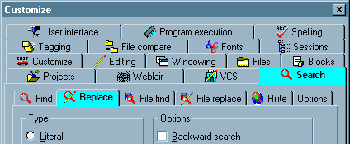
MultiEdit 8.0
Notes:
Voilà un exemple à ne pas suivre si on veut faire une boîte de dialogue à onglets. Le nombre important de tab + les icônes colorés agressent l’œil. En outre, si vous regardez attentivement, vous verrez qu’il y a des tabs imbriqués. En outre deux tabs séparés sont surlignés…
Paul sent us this image of the Options dialog from MultiEdit 8.0. To date, we consider this the definitive example of how not to design a tabbed dialog. The sheer number of tabs, combined with the use of iconic labels and the gratuitous use of graphics on the tabs themselves results in a veritable visual assault. Once your eyes recover from the initial assault, you may be able to spot another problem: the use of nested tabs (note that two separate tabs on the dialog are highlighted).

Slide 27
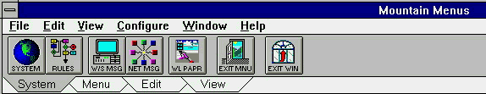
Mountain Menus
Notes:
Parfois les gens utilisent les onglets pour une raison inhabituelle: ici, ils servent à présenter un menu de boutons de toolbar. Une partie du problème ici est que les toolbars ne reflètent pas les menus qu’elles sont supposées augmenter. Par exemple ici la « View » toobar réplique bien le menu View, mais la toolbar « System » consiste en une partie des items du menu « Configure », et une autre du menu « File ». Pour finir, les distinctions faites dans les onglets des toolbars rend difficile à l’utilisateur les associations entre les toolbars et les menus.
Un des intérêts cependant d’une disposition de toolbar par onglet est qu’elle permet l’arrangement d’un grand nombre d’icônes dans une fenêtre. Mais le côté onglet fait que les toolbars ne sont pas plus accessibles que des menus !
Occasionally, you find people employing tab controls for unusual reasons. This example, taken from Mountain Menus by Lone Wolf Software, shows the use of tab controls to present a menu of toolbar buttons: Part of the problem here is that the toolbars do not necessarily reflect the menus they are intended to augment. While the "View" toolbar, for example, replicates the functions available in the "View" pulldown menu, the "System" toolbar consists of some of the menu items from the "Configure" pulldown menu, and some from the File pulldown menu. At the very least, the distinctions made in the toolbar tabs make it more difficult for the user to develop associations between the toolbars and the menus. One has to wonder however, what possible benefits one can gain by placing toolbars in a tabbed arrangement. Lone Wolf Software claims that the arrangment allows them to present more buttons than can normally fit on a window, and moreover, that they can create bigger buttons without running out of real estate. By placing representations of menu items within tabs however, the developers have simply created a duplicate menus. Toolbar buttons are intended to provide single click access to frequently used menu items. If the toolbar button is within a tab, the user is essentially performing the same action as that provided in the menu. Any possible benefit, if any, provided by this strategy is offset by the difficultes created by inconsistent grouping of items between the tabs and the original menus.

Slide 28
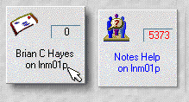
Lotus Notes (IBM)
Notes:
Les boutons de commandes que vous voyez ici sont l’accès principal à l’application. Mais contrairement à des boutons de commandes normaux, ces boutons nécessitent un double-clic pour être actionnés. Le nouvel utilisateur ne le sait pas bien sûr et donc appuie sur un bouton et attend que quelque chose se passe. La seule chose qui se produise malheureusement est que le bouton prend une apparence particulière. L’utilisateur attend alors un certain temps en supposant que l’application calcule quelque chose, et finit par penser que le bouton ne marche pas, donc il appuie sur l’autre. C’est finalement après un long temps, que cliquant sur tous les boutons, il finit par faire un double-click !
Lotus Notes
The command buttons shown here are the main entry point to the application. Unlike all other command buttons however, these buttons require a double-click to operate. The new user, of course, is unaware of this "feature", and clicks on the desired button, then waits for something to happen. The only thing that happens unfortunately, is that the button takes on a depressed appearance. The user will wait some period of time believing perhaps that the application is processing his or her request, then likely conclude that the button doesn't work, and clicks a different button. It is only after a considerable amount of time, clicking all of the buttons, and some divine insight that the user attempts a double-click.

Slide 29
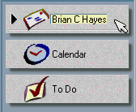
Lotus Notes (IBM)
Notes:
Une fois que l’utilisateur a découvert les caractéristiques des boutons de commandes principaux, on lui présente un nouvel ensemble de boutons avec d’autres caractéristiques. Ceux-là opèrent avec un simple clic, ne changent pas d’apprence, mais affichent un surlignage pour indiquer quel bouton a été cliqué. Tandis que beaucoup d’utilisateurs vont conclure à première vue que la flèche du premier bouton est un indicateur de ce qu’il est le bouton actuellement sélectionné, cette flèche est utilisée pour indiquer que c’est un type de bouton « spécial » (donc inconsistent et indésirable en fait !). Cliquer sur la flèche fait que le bouton « s’ouvre » vers le bas, en révélant une série de répertoires. Pourquoi les designers ont ils choisi d’utiliser une flèche pointant à droite pour indiquer un mouvement vers le bas reste un des mystères de ce programme.
Once the user has figured out the operating characteristics of the main command buttons, he or she is presented a new set of buttons with a different set of operating characteristics. The command buttons shown here operate with a single click, do not take on a depressed appearance, and display a highlighted line to indicate which button has been clicked. While many users would at first glance conclude that the "arrow" on the topmost button is an indicator that this is the currently selected button, it is used to indicate that this is a "special" (a.k.a. inconsistent and undesirable) type of button. Clicking on the arrow causes the button to "open" (downward) to reveal a variety of folders. Why the designers chose to use an arrow pointing to the right to indicate downward movement is one of the many mysteries of this program.

Slide 30
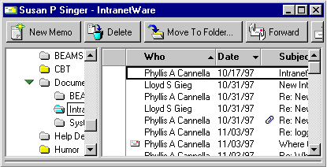
Lotus Notes (IBM)
Notes:
Un des aspects les plus gênants de Notes est son incapacité à fournir des scrollbars quand c’est nécessaire. Je suppose que beaucoup d’utilisateurs se moquent de savoir ce qu’il y a sur la partie droite de leurs écrans. Ici on a une instance sur laquelle deux scrollbars sont nécessaires. Pour rajouter une scrollbar horizontale, l’utilisateur doit (instinctivement?) cliquer sur View puis sélectionner Show et ensuite Horizontal Scrollbar.
One of the most annoying aspects of Notes is its failure to provide horizontal scroll bars when necessary. I suppose many users don't care what's on the right side of their screens. The attached bitmap shows an instance where 2 horizontal scroll bars are needed. To add a horizontal scroll bar the user has to (instinctively?) click on View then select Show then select Horizontal Scroll Bar.

Slide 31
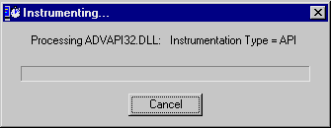
vtune
Notes:
Du mauvais usage des barres de progression.

Slide 32
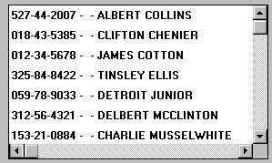
Flexi
Notes:
Pourquoi avoir changer la taille de la fonte (effet loupe), alors que la couleur indiquait déjà la sélection ? Ici, une conséquence inattendue est que le texte n’apparaît plus en entier ☺. Non seulement cet effet loupe est inutile, mais ici, il rend l’information plus difficile à lire.
We found this unusual metaphor in Flexi, an accounting package for medium-sized businesses. We refer to it as the Magnifying Glass Metaphor since the listbox displays a magnified image of the selected item. Our guess is that the designers wanted to increase the likelihood that the user would be able to detect which item has been selected, but we would have thought that the bold blue border would have been sufficient for this purpose. The magnification is not only unnecessary, it makes the information more difficult to read.

Slide 33
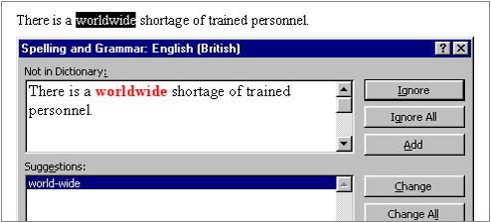
Microsoft's Word 97
Notes:
Ici, un défaut du logiciel plutôt que de l’interface elle-même. Avec le langage English (British), l’outil de vérification de l’orthographe signale une erreur et suggère une correction.
Timothy Tan discovered the following catch-22 in Microsoft's Word 97. When doing a spell check for a document set with the language as "English (British)", the spell check informed him that the word "worldwide" is not in the dictionary and offered to change it to "world-wide".
Tim accepted the application's offer to change the offending word, only to find that Word 97's grammer checker considers the word "world-wide" to be a compound word that would be better written as "worldwide".

Slide 34
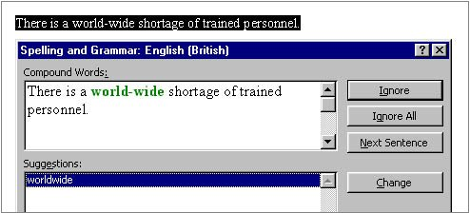
Microsoft's Word 97
Notes:
Mais alors, le vérificateur lui a suggéré de faire le contraire !
La seule manière de résoudre en fait le problème est d’ajouter le mot « worldwide » au dictionnaire, ou de passer à l’anglais américain « English (American) »
Tim discovered that the only way to solve the problem is to add the word "worldwide" to the custom dictionary, or use the "English (American)" dictionary.

Slide 35
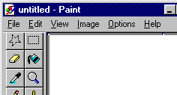
Microsoft's Paint
Notes:
La fonction Text de Paint montre un autre exemple de signaux mélangés. Une fois définie la zone de texte, vous pouvez l’agrandir mais pas la diminuer. C’est une première anomalie.
Le curseur est une flèche bi-directionnelle, ce qui prête à confusion, car on ne peut pas aller vers la gauche. De surcroît, ça n’est pas un curseur de texte courant.
The Text function in Microsoft Paint demonstrates another example of mixed signals. Once you have defined the text area, you can enlarge it, but you cannot make it smaller. The cursor symbol, shown as a line with arrows to the right and left, is misleading, since it does not allow you to move to the left. We are at a loss to explain why you cannot make the area smaller, and we are particularly perplexed as to why Microsoft chose to place a "Two-Way Traffic" sign on a one-way street.

Slide 36

MsgBox Mayhem
Notes:
Ici, sélectionner un icône pour un message a pour effet de le faire clignoter. Mais les gens détestent ce type d’agression visuelle. Cela perturbe trop et déconcentre. Il faut vraiment qu’il y ait une bonne raison pour utiliser ce type d’effet, comme par exemple: votre ordinateur va exploser !
Here's one of those interface "features" that most users wish had never been invented. MsgBox Mayhem is a programmer's utility to help design those nasty error messages. Selecting an icon for the message causes the icon to blink - forever. Here's a good rule of thumb to follow: people hate blinking. It is extremely distracting, and should only be used to draw the user's attention to the most severe conditions, such as: "Your computer is on fire".

Slide 37
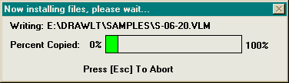
Installation de Drawing Board LT
Notes:
Au cours de cette installation des centaines de fichiers sont copiés. Le résultat est que l’on a aucune idée du temps qui reste car on ne sait pas combien de fichiers restent à installer. En plus, on se fout du noms de ces fichiers …En outre, la couleur fluo et la vitesse de l’ensemble font qu’on évite plutôt de regarder cette barre qu’autre chose.
This example was taken from the installation of Drawing Board LT, a shareware CAD program. During the course of the installation, several hundred files are copied to your hard drive. Rather than indicate the progress of the entire installation, the authors decided that it was more important to indicate the installation progress of each file.
The end result of this design descision is that the user has absolutely no idea as to the state of the installation. Most of the files are small (less than 10KB), causing the filename to be overwritten with such rapidity that it is impossible to read the name of the file. That's not too much of a problem, since ... well, "Who cares about the names of the files as they are installed?!"
The more shameful aspect of the installation is that the fluorescent green progress meter becomes a completely useless distraction. It flickers with such rapidity that you are forced to turn your eyes away, or better yet, leave the room before installing the software.

Slide 38
Autres exemples
Le design d’étudiants
en première année de Master
(extraits de documents pour des projets à réaliser en groupe de 4 à 6 personnes)

Slide 39
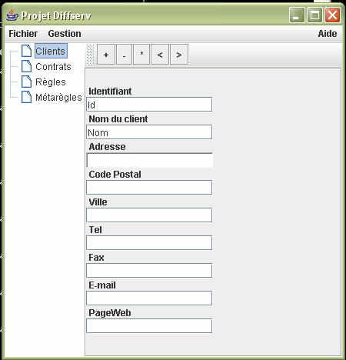
Notes:
La gestion de conflit pour la configuration des
réseaux diffserv.
Pas de délimitation nette entre les deux parties du panneau.
Des icônes de fichiers malvenus pour indiquer les différentes rubriques…
Barre d’outils : qui contient 5 Boutons qui permettent de Supprimer, Ajouter,
Modifier un client ou en encore de basculer entre les différents clients existant avec Suivant
et Précèdent. Ces icônes sont mal choisis: + et – OK mais pourquoi * pour modifier ?
Un panneau : ce panneau contient les champs suivants : Identifiant, Nom du Client,
Adresse, Code Postal, Ville, Tel, Fax, Email, WebPage qui permettent de saisir les données
d’un nouveau client ou d’un client déjà existant.

Slide 40
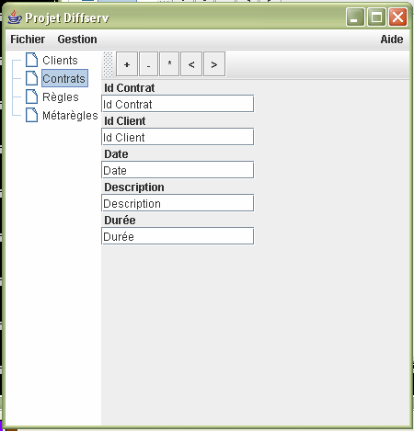

Slide 41
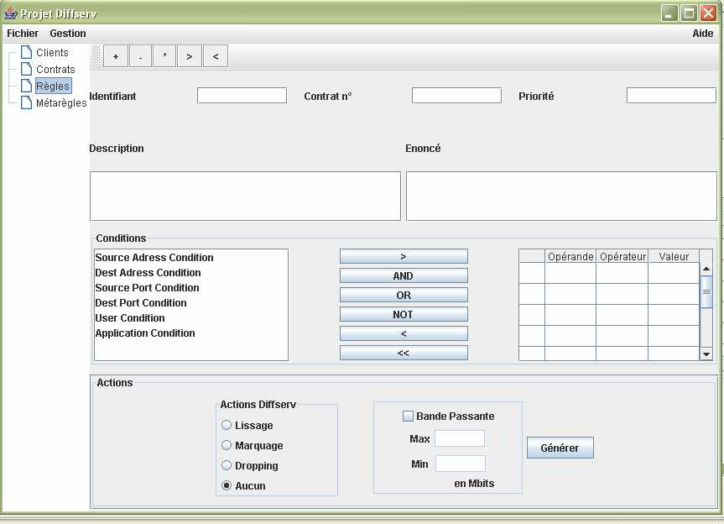
Notes:
Elle se divise en trois parties disjointes ; la première nécessaire de l’édition de la description
du contrat (identifiant, contrat incluant, priorité qui est nécessaire dans la résolution de
conflits)
La saisie d’une description est recommandée pour l’utilisateur afin de permettre de bien
distinguer les règles et de comprendre leur vocation initiale. L’énoncé de la règle se génère
automatiquement en cliquant sur le bouton Générer avant de transformer la règle au format
XML déjà défini en avant.
La deuxième partie c’est en fait le panneau de saisi de conditions, il en trois zones, une à
gauche qui regroupe l’ensemble des conditions permis ( Adresses, Ports et Protocoles) dont
l’utilisateur doit choisir une à la fois et l’insérer vers la Table d’édition ; pour qu’il puisse
ensuite lui associer une valeur. Notons qu’il peut les combiner à travers les opérateurs
logiques (OR, AND, NOT).
La troisième partie c’est celle de saisi des actions ; uniquement deux types d’actions sont
impléméntés :
· Les actions diffserv :
o Le marquage qui est pratiquement appliqué à chaque nouveau paquet qui
transite par le réseau
o Le lissage
o Le dropping: pour la destruction des paquets non désirables
Voici par la suite une description en s’appuyant sur le coté purement visuel (zone de textes,
bouton …

Slide 42
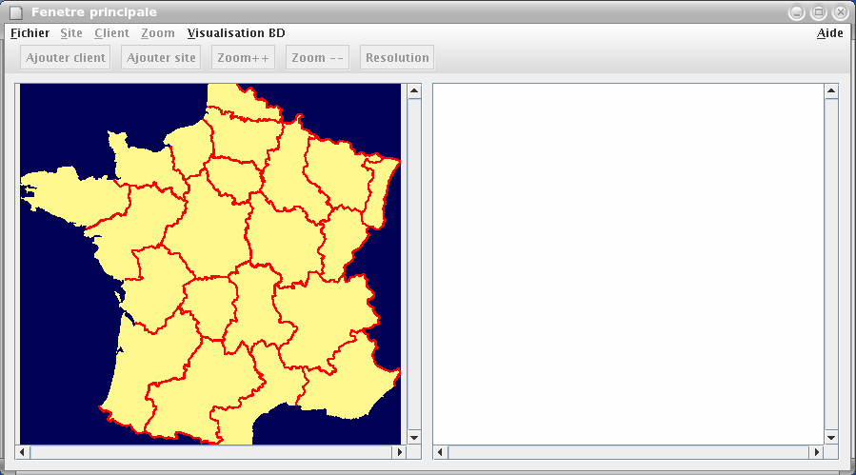
Notes:
CONCEPTION, LOCALISATION ET OPTIMISATION DE LA CHAÎNE
LOGISTIQUE
L’objectif du projet est de concevoir un logiciel informatique d’Aide à la Décision devant permettre à une entreprise manufacturière ou à un distributeur de planifier de manière générique la localisation de nouveaux centres de production ou de livraison et l’affectation de l’ensemble de ses clients aux centres de livraison retenus. Cette planification sera évaluée sur plusieurs critères tels que le coût de transport, le délai client, le coût d’implantation, le nombre de nouveaux centres construits, etc. L’utilisateur spécifiera quel critère sera mis comme objectif (critère à optimiser) et quels critères seront mis en contraintes (seuils à atteindre ou ne pas dépasser).
L’utilisateur n’aura le choix qu’entre ouvrir un projet existant ou créer un
nouveau projet en allant dans le menu “ Fichier ” ou visualiser la base de
données en allant dans le menu “ Visualisation BD ”.

Slide 43
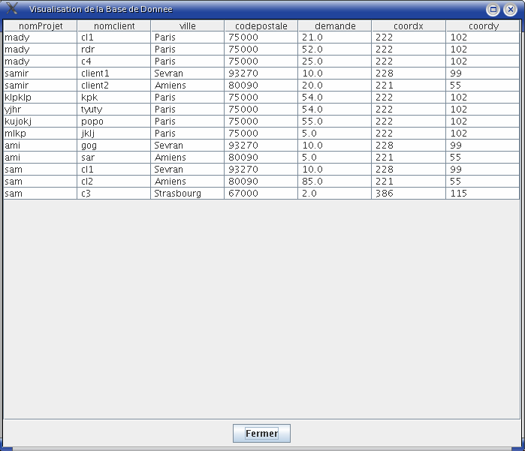

Slide 44
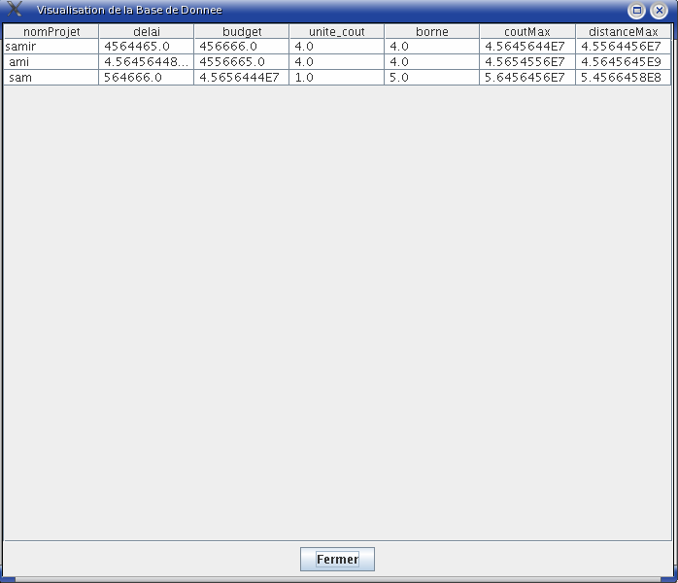

Slide 45
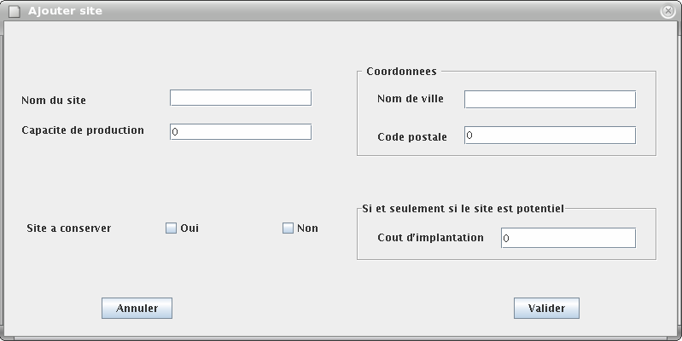

Slide 46
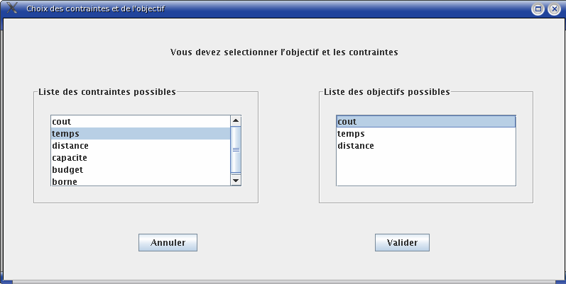

Slide 47
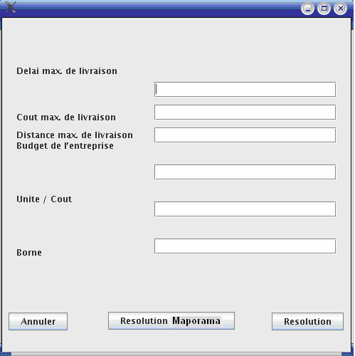

Slide 48
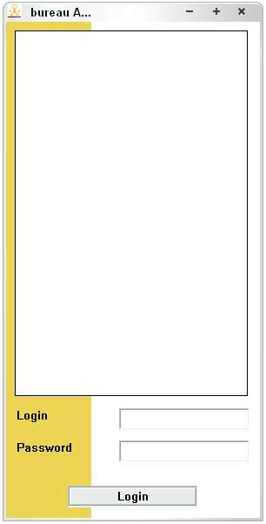
Notes:
Gest artistes

Slide 49
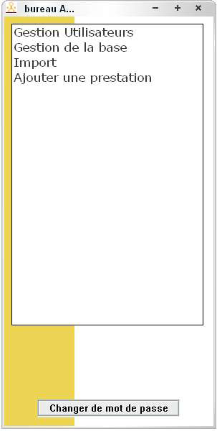
Notes:
Si tout s’est bien passé, vous vous retrouvez suivant les droits que vous possédez, devant
l’écran (« conseiller »/« administrateur ») principal permettant d’effectuer les différentes
tâches permises par le logiciel (fig 2.).

Slide 50
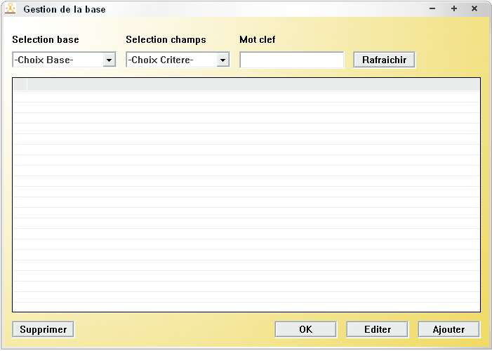
Notes:
Tout d’abord commençons par présenter les tâches inhérentes aux conseillers. 4
grandes activités vont leur incomber : La consultations de base, la mises à jour, la création de
nouvelles entrées et le suivi client. Passons aux détails de ces différentes actions. Pour accéder
aux différentes bases, il faut tout d’abord sélectionner l’option « Gestion de la base » (fig.2) .
Un nouveau menu apparaît alors (fig.3).
Pour la consultation et l’édition de la base, il faut tout d’abord choisir dans le menu
déroulant (en haut à gauche de la fig3.) le type de base à laquelle on souhaite accéder :
A RTISTE , PRODUIT , INTERLOCUTEUR, PRESTATION , DEVIS , CLIENT ,
FACTURE , FOURNISSEUR , COORDONNEES . La liste des prestations disponibles
apparaît alors. En effectuant une sélection, et en appuyant sur le bouton EDITER on
Peut accéder à l’ensemble des informations se rattachant au choix, voir le modifier si besoin
est.

Slide 51
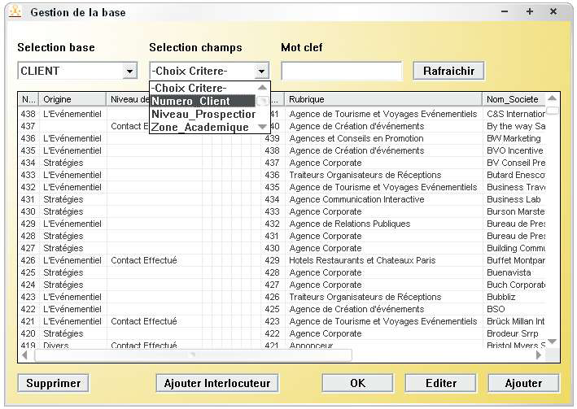
Notes:
Comme précédemment, pour rechercher une entrée existant le menu déroulant (en haut
à gauche fig.3) est la solution. Une sélection de cet item permet d’afficher l’ensemble des
entrées existant dans la base. Etant donné que cette liste est souvent conséquente, des masques
de recherche peuvent être employé comme le numéro de client, zone académique … ou par
mots clé (fig.5)

Slide 52
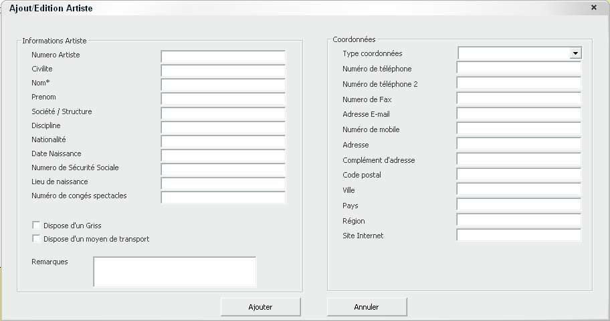

Slide 54
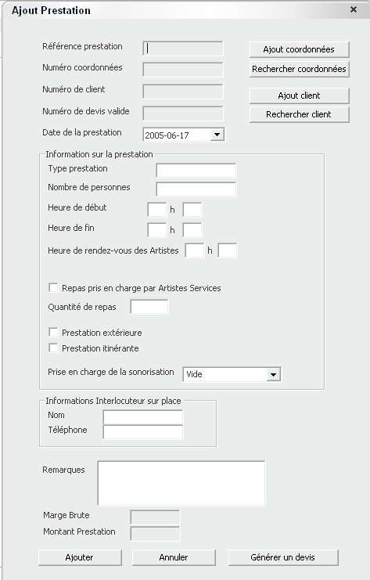

Slide 55
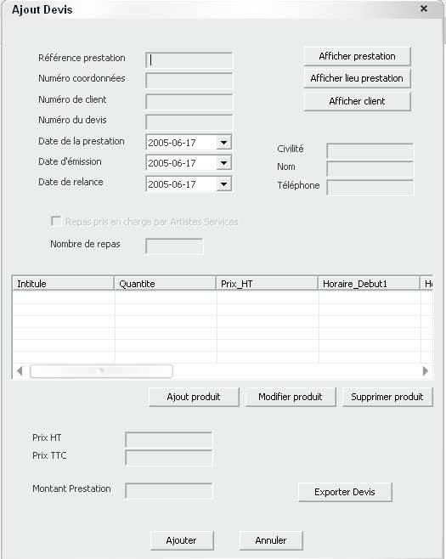

Slide 56
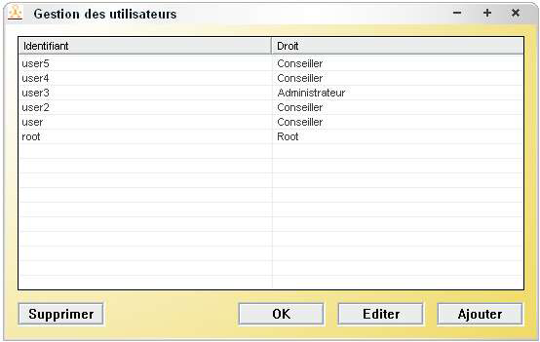

Slide 57

Notes:
eXtase logiciel de traduction franco-latin

Slide 58


Slide 59


Slide 60


Slide 61


Slide 62


Slide 63

Notes:
Monopoly

Slide 64


Slide 65


Slide 66


Slide 67


Slide 68


Slide 69

Notes:
En cliquant sur l'onglet visualisation on obtient l'écran suivant.
En l'état aucun fichier n'est chargé et on n'a accès a aucune information.
Pour ouvrir un fichier et visualiser les annotations, il faut cliquer sur le menu ¶\ Fichier ¶]
(ou AltF)
puis ¶\ ouvrir ¶] et sélectionner.

Slide 70

Notes:
A gauche on peut voir le texte ainsi qu'un champ de recherche. Le champ de
recherche permet de mettre en évidence toutes les occurrences d'un motif en les faisant
clignoté.
Sur la partie droite de l'écran on peut voir:
En haut une légende indiquant la signification des différentes couleurs.
Au centre les différentes annotations concernant l'entité sélectionnée.
En bas des boutons représentant les différents niveaux d'annotation.
Deux types d'actions sont alors possibles :
Cliquer sur les entités de la zone de texte pour en obtenir les informations
correspondantes.
Changer de niveau d'annotation en cliquant sur un des boutons
correspondant.

Slide 71

Notes:
En cliquant sur l'onglet configuration on obtient l'écran suivant.
La partie gauche de la fenêtre représente les outils traitement de documents linguistiques
ainsi que leur séquence d'utilisation.
La partie droite représente les outils a disposition. On peut effectuer un glisser déposer des
objets de la partie droite de l'écran vers la partie gauche. On peut ainsi créer une séquence d'outils
de traitement afin de configurer le fichier de configuration de la plate-forme et donc le processus de
5
traitement des textes.
Les deux boutons réinitialiser et sauvegarder sur la partie droite de l'écran permettent
respectivement de réinitialisé (on efface) la partie gauche de l'écran, et de répercuté les
modifications sur le fichier de configuration.
IV - 4 – Statistiques:
L'onglet statistiques permet de calculer et de visualiser les statistiques sur le
traitement des

Slide 72

Notes:
L'onglet statistiques permet de calculer et de visualiser les statistiques sur le
traitement des différents documents.
En cliquant sur l'onglet statistiques, on a la possibilité de choisir un fichier (soit en
tapant son adresse soit en parcourant un arbre et en choisissant le fichier). Une fois le
fichier choisit on obtient l'écran suivant

Slide 73

Notes:
En choisissant l'onglet Statistiques sur un dossier on a le choix entre deux sous
onglets:
données
temporelles
données
linguistiques.
Il faut aussi choisir un dossier. On calcule les statistiques du dossier choisit et
selon l'onglet sélectionné on obtient un affichage différent.
Dans le cas des ¶\ données temporelles ¶] on obtient l'affichage suivant,
Dans la partie gauche de l'écran on a pour chaque champ les valeurs minimales
maximales et moyenne trouvés dans le dossier sous forme de texte ainsi qu'une
représentation sous forme de barre du rapport entre ces différentes valeurs.
La partie en rouge représente la valeur minimale, la valeur moyenne est
représentée par la somme des parties rouges et jaunes et la valeur maximale par la barre
entière. Chaque partie de la barre a une valeur calculée au prorata de la valeur maximum.
Dans la partie droite on a les valeurs cumulées (sur l'ensemble du dossier) pour
chaque couche. La longueur de chaque barre est calculée au prorata du total.
7

Slide 74

Notes:
En cliquant sur l'onglet intégration on obtient l'écran suivant:

Slide 75
Notes:
Fouille de texte pour la recherche de noms de gène et de protéines synonymes

Slide 76
Notes:
Fouille de texte pour la recherche de noms de gène et de protéines synonymes

Slide 77
Notes:
La liste permet l’affichage des couples et de leurs statistiques dans le cadre « Information ».
Pour plus d’information sur les statistiques, référez-vous à la partie Affichage des statistiques de ce manuel.
La liste affiche les couples dix par dix.
Cette liste permet de sélectionner le type des couples à afficher. Il y a 4 types :
Validés : couples validés
En cours : couples ni validés, ni supprimés
Supprimés : couples supprimés
Tous : tous les couples
Un code de couleur permet de reconnaître les types des couples (très utile lorsque ‘Etat’ est sélectionné à ‘Tous’ ) :
Validés : en vert
En cours : en noir
Supprimés : en rouge

Slide 78

Notes:
Classandra
Collection d’objets génériques

Slide 79

Notes:
Classandra

Slide 80

Notes:
Ecran qui s’affiche lorsqu’on ouvre plusieurs collections. Chaque collection est
affichée dans un onglet (dvd.xml, Parfum.xml et eleves.xml).

Slide 81

Notes:
3eme écran de créer collection. L’utilisateur est invité à saisir le nom des champs
ainsi que leurs types associés

Slide 82
Notes:
Ce logiciel est une application de génération de graphiques (camembert, histogramme, courbe…). Pour cela il prend en entrée un tableau de données et différentes instructions (durée, jours …).

Slide 84


